Slide 1
Server Side Events
NaN.09.2020 Gorokhovskii Artem

Slide 2
AGENDA
Виды запросов ( Polling, WS, SSE )
Реализация Server Side Events
Приложение для построения графиков с SSE

Slide 3
Виды запросов
( Polling, WS, SSE )

Slide 4
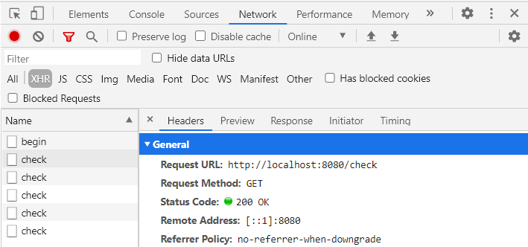
Polling
Poll – запрос, простая операция – отправить HTTP запрос к серверу и получить от него ответ

Slide 5
Short-polling
TIME
CLIENT
READY?
SERVER
ПЛЮСЫ:
Простота реализации
МИНУСЫ:
Постоянный опрос сервера
Оверхед в виде cookies
Задержка между событием и ответом от сервера
Хранение событий (пока клиент не заберет или не устареют)
NO!
READY?
NO!
R
READY?
YES!

Slide 6
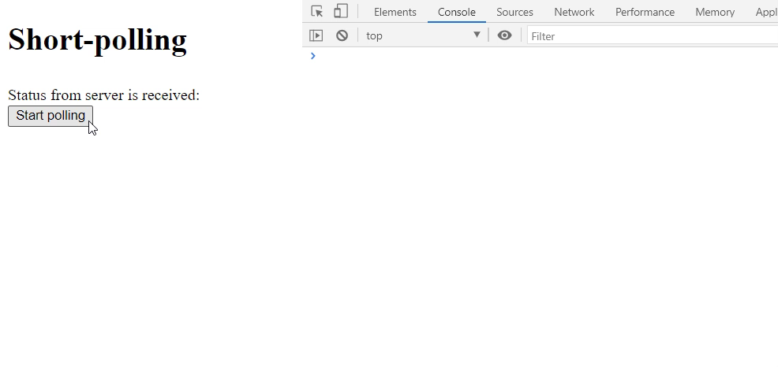
Пример short-polling

Slide 7
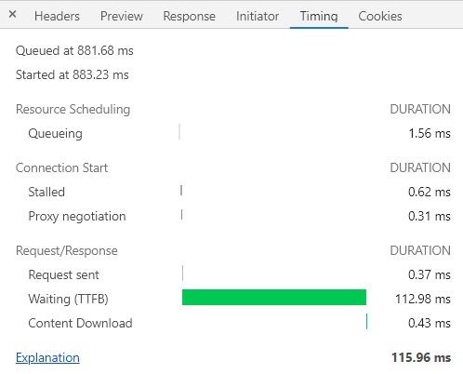
Пример запроса
TTFB – время от начала запроса до получения 1го байта от сервера
112 мс – задержка в отправке данных + подготовка данных сервером

Slide 8
Long-polling
TIME
CLIENT
READY?
SERVER
ПЛЮСЫ:
Меньше число запросов
Высокая точность ответа от сервера
МИНУСЫ:
Сложнее реализация
Сервер хранит данные запроса до своего ответа
CONNECTION IS OPEN
R
YES!

Slide 9
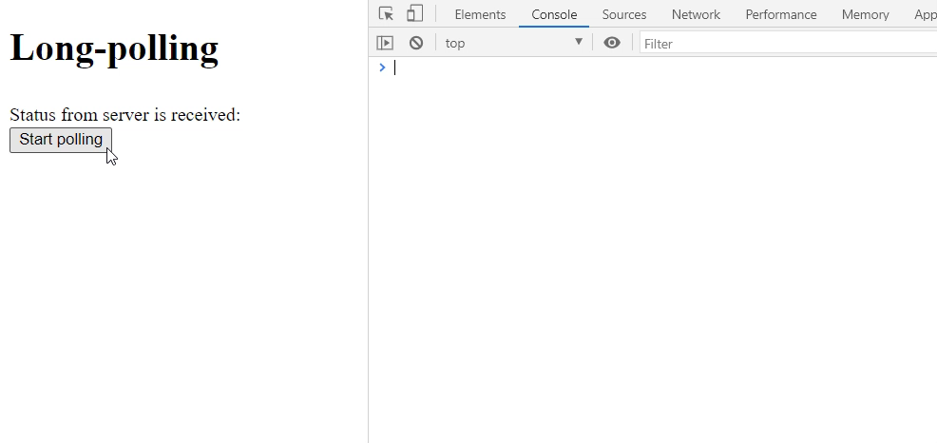
Пример long-polling

Slide 10
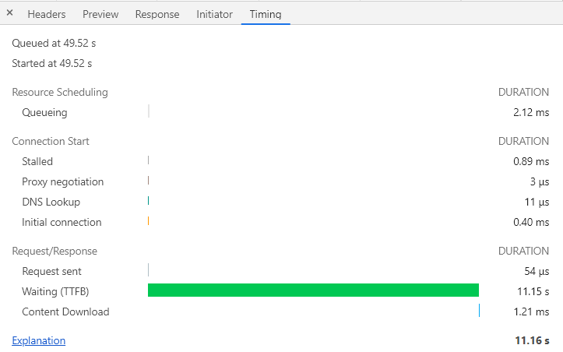
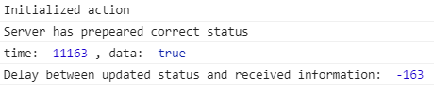
Пример запроса
Поставили задержку на сервере в 11 секунд на ответ
Получили ответ почти сразу после формирования

Slide 11
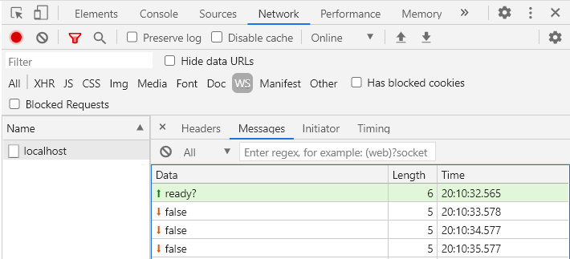
WebSocket
Протокол поверх TCP соединения для обмена информацией в обоих направлениях без разрыва соединения
Примеры использования:
Чаты
Онлайн игры
Торговые биржи

Slide 12
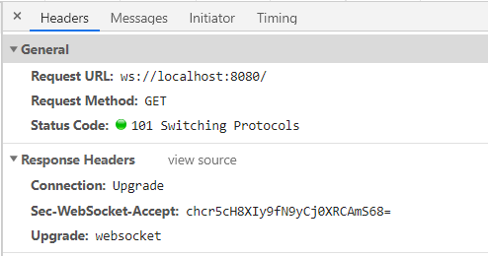
Переход на WebSocket
LET’S USE WS?
HTTP
Клиент предлагает серверу перейти на WS протокол
Сервер подтверждает
Клиент и сервер соединены по WS
CLIENT
SERVER
Good idea!
HTTP
WS

Slide 13
WebSocket
TIME
CLIENT
READY?
SERVER
ПЛЮСЫ:
Отправка текстовых и бинарных данных
Отправка данных в оба направления
Нет лишней задержки и мусорной информации ( cookies )
МИНУСЫ:
Старые браузеры (до 2011 года)
Отсутствие повторного подключения после падения
NO!
CONNECTION
IS OPEN
R
YES!

Slide 14
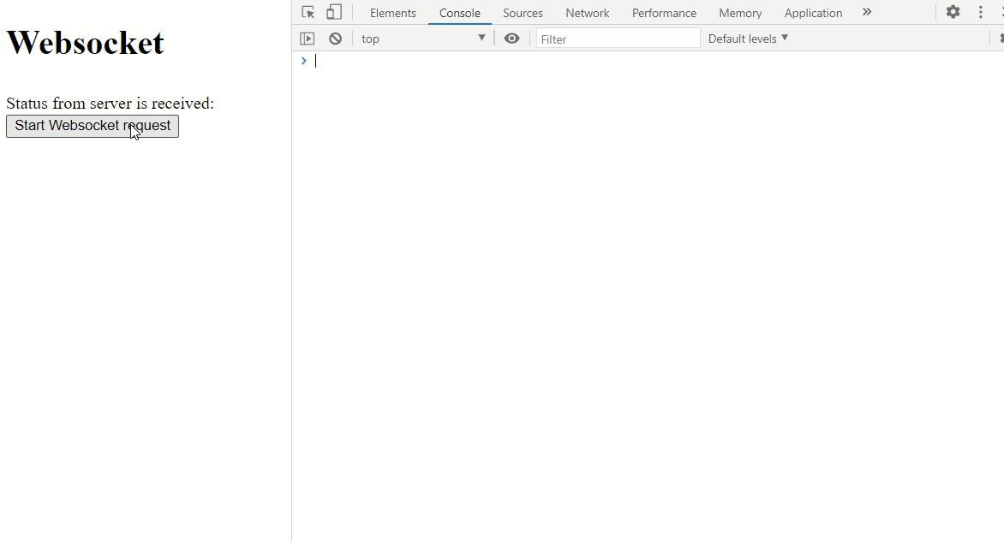
Пример с WebSocket

Slide 15
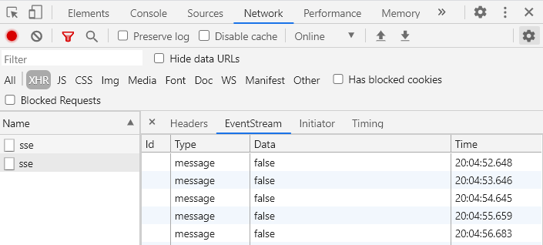
Server side events (SSE)
Подключение к серверу по HTTP и получение потока событий по незакрытому соединению
Поток событий отправляется в одном направлении, от сервера к клиенту

Slide 16
Server side events
TIME
CLIENT
READY?
SERVER
ПЛЮСЫ:
Передача по HTTP протоколу
Повторное подключение после падения
Получение данных от сервера в реальном времени
МИНУСЫ:
Передается только текст
Ограниченное число открытых соединений
NO!
CONNECTION
IS OPEN
R
YES!

Slide 17
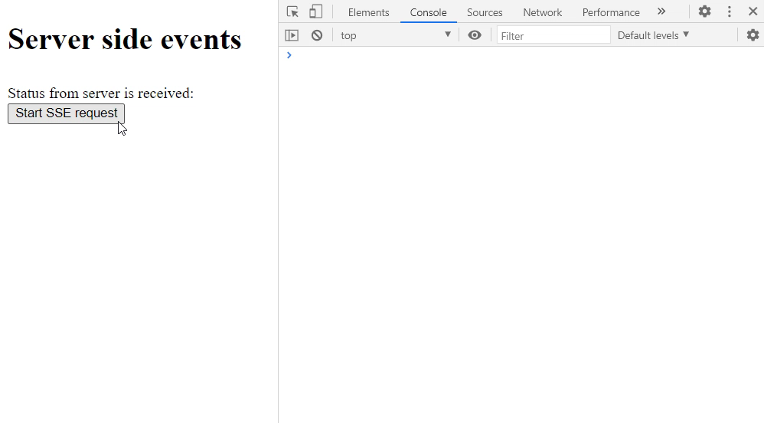
Пример с SSE

Slide 18
РЕАЛИЗАЦИЯ
SERVER SIDE EVENTS

Slide 19
Реализация
КЛИЕНТ:
EventSource
Действия:
Обработать события
Оборвать соединение
СЕРВЕР:
'Content-Type': 'text/event-stream’
Отправить:
data
id
retry
event

Slide 20
Реализация сервера
Заголовок в ответе:
'Content-Type': 'text/event-stream'
Содержимое ответа:
id – обновляет свойство lastEventId, по которому можно отдать потерянные данные ( заголовок Last-Event-ID от клиента автоматически придёт )
retry – рекомендация по интервалу возобновления подключения (в мс)
event – название события, на которое можно подписаться
data – тело сообщения

Slide 21
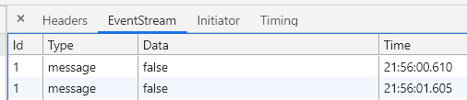
Реализация сервера
Переносы:
\n – отделение содержимого ответа (например, id от retry)
\n\n – после двойного переноса сервер отправит сообщение
const message = 'id: ’ + 1 + '\n' + 'data: ’ + false + '\n\n';

Slide 22
Пример реализации на сервере
res.writeHead(200, {
'Content-Type': 'text/event-stream',
'Connection': 'keep-alive',
'Cache-Control': 'no-cache'
});
const message = 'id: ’ + id + '\n' + 'data: ’ + serverStatus + '\n\n';
res.write(message);

Slide 23
Реализация клиента
const eventSource = new EventSource('URL');
Свойства eventSource:
readyState – текущее состояние запроса:
0 – подключение
1 – открыто
2 – закрыто
lastEventId – id последнего полученного сообщения

Slide 24
Реализация клиента
Методы eventSource:
close – закрыть соединение (без автоматического переподключения)
События eventSource:
message – пришло сообщение от сервера
open – установили соединение с сервером
error – разные ошибки (прервалось соединение и др)
Дополнительные события, которые приходят от сервера

Slide 25
Пример реализации клиента
const eventSource = new EventSource('http://localhost:8080/sse');
eventSource.onopen = () => {
console.log('Connection is established');
};
eventSource.onerror = (e) => {
console.warn('Occured error: ', e);
};
eventSource.onmessage = (e) => {
status.innerHTML = e.data === 'false' ? 'NO' : 'YES';
if (e.data === 'true') {
eventSource.close(); // Закрываем соединение с сервером
}
};

Slide 26
ПРИЛОЖЕНИЕ
ПОСТРОЕНИЕ ГРАФИКОВ С SSE

Slide 27
Поведение приложения
КЛИЕНТ
Получение данных от сервера по SSE
Отображение последних 10 точек на графике (chart.js)
После обрыва соединения – отрисовать полученные данные от сервера
СЕРВЕР
Каждые 2 секунды отправка значения для графика
Хранение предыдущих 10 значений для графика
В случае обрыва соединения клиента – вернуть недостающие точки (или все)

Slide 28
Схема реализации
EventSource for /sse
CLIENT
SERVER
header last-event-id
event: retry
недостающие точки
ДА
last-event-id НЕ ПОСЛЕДНИЙ?
event: regular
последняя точка
ДА
ПОЯВИЛАСЬ НОВАЯ ТОЧКА?

Slide 29
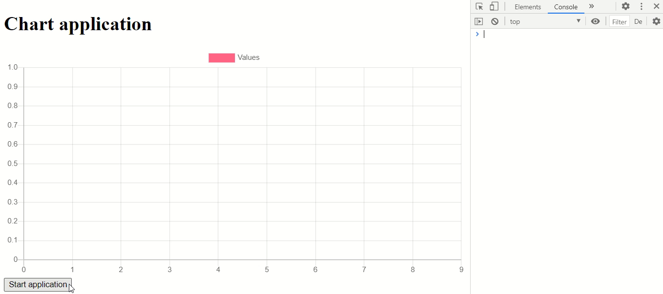
Пример работы

Slide 30
Вывод
Инструментов для получения информации много – нужно выбрать подходящий под текущую ситуацию

Slide 31
Репозиторий с примерами
https://github.com/artem-gorokhovskii/sse

Slide 32
Спасибо
ЗА ВНИМАНИЕ

Slide 33
ANY QUESTIONS?

